Slide 1
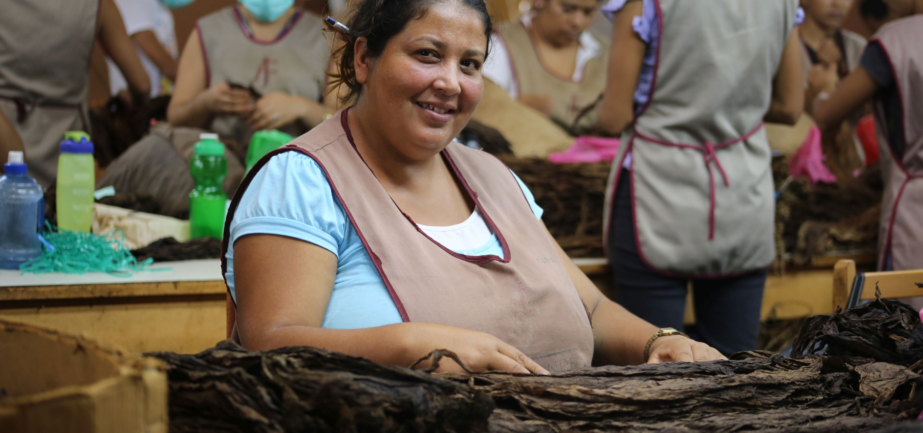
Nicaragua, Evaluación de la Estrategia y el Programa en el Pais -2016: Principales hallazgos y recomendaciones
Mesa Redonda Nacional
Managua, Nicaragua 20 Enero 2017

Slide 2
Cooperación FIDA-Nicaragua
10 proyectos desde 1979 (3 activos)
Dos estrategias de país (COSOP): 2005 y 2012
Préstamos totales FIDA US$ 148 m; costos totales de los proyectos US$ 336 m, de los cuales USD$ 56 m en contrapartida nacional (gobierno y beneficiarios)
Proyectos concentrados en: apoyo a cadenas de valor, infraestructura/desarrollo productivo, servicios técnicos, gestión de recursos naturales, fortalecimiento institucional y desarrollo de capacidad local
La EEPP cubre la asociación entre FIDA y Nicaragua desde 1999 a 2016, incluyendo 5 proyectos, 6 donaciones regionales (US$ 8.8 m) COSOP 2005 and 2012 y la gestión del programa en el país.

Slide 3
Objetivos/Metodología
Objetivos
Valorar el desempeño e impacto de la asociación entre el Gobierno y el FIDA
Generar hallazgos y recomendaciones que servirán para reforzar la efectividad en términos de objetivos de desarrollo del programa en el país
Proporcionar información y conocimientos para que el FIDA y el Gobierno formulen el futuro Documento sobre Oportunidades Estratégicas Nacionales(COSOP).
Metodología
La EEPP valora: (i) el desempeño de la cartera de proyectos; (ii) las actividades no crediticias; (iii) el desempeño de los COSOPs 2005 y 2012
Varios métodos de recolección de datos usados & triangulación(revisión de documentación, entrevistas, evidencia observación directa en terreno.

Slide 4
Proceso
Fase preparatoria (abril de 2016): documento conceptual y misión preparatoria
Revisión de documentación (Marzo-Mayo) preparación de notas de revisión, identificación de hipótesis y temas a explorar en el curso de la evaluación
Misión principal de la EEPP (22 Mayo- 16 Junio 202): un equipo multidisciplinario de expertos visitó todos los proyectos actuales y presento hallazgos preliminares en Managua.
Análisis, redacción de informes y revisión inter pares (septiembre-diciembre)
Mesa Redonda Nacional de la EEPP (enero de 2017)
Discusión en el Comité de Evaluación del FIDA (segundo semestre 2017) y Junta ejecutiva del FIDA

Slide 5
Linea de tiempo

Slide 6
Hallazgos principales- Estrategia
Fructífera y duradera asociación valorada por ambas partes. FIDA es reconocido como socio y asesor principal del Gobierno para temas agropecuarios
Acompañamiento flexible y sin interrupciones por más de 30 años, en períodos de transformación y alto dinamismo
Estrategia del FIDA estrechamente alineada con las prioridades y políticas del Gobierno. La estrategia ha evolucionado desde un enfoque de apoyo a la producción (mejoras tecnológicas), a impulsar el fomento al empleo y negocios rurales, la innovación tecnológica y la comercialización.
Más recientemente, se centra en modelos inclusivos de integración de cadenas de valor y adaptación a los efectos del cambio climático.

Slide 7
Hallazgos principales- Estrategia (cont)
Los grupos objetivo han evolucionado igualmente, pasando de productores familiares individuales, a organizaciones rurales.
Demoras para iniciar los proyectos, lentitud en las etapas iniciales de trabajo en algunos casos y retrasos en la ejecución de los planes de trabajo.
Focalización prioritaria en agricultura familiar en zonas secas en el país: centro norte del país (Nueva Segovia, Madriz y Estelí) y posteriormente en la región del Pacífico Sur (Managua, Carazo y Rivas). Mas recientemente en la región Noroccidental (Chinandega, León, y Managua) y la región Norte y Sur del Caribe (RAAN y RAAS).

Slide 8
Hallazgos principales
La cartera de proyectos
Objetivos de los proyectos pertinentes por su consistencia y alineamiento con las políticas y estrategias del Gobierno de Nicaragua y con las políticas del FIDA.
Efectividad satisfactoria en cuanto a cobertura y desembolsos con resultados destacables en integración de cadenas de valor, e infraestructura física. Espacio para mejorar en acceso a crédito rural y fortalecimiento institucional.
Lapsos prolongados para iniciar la ejecución, lentos desembolsos iniciales y costos de gestión por encima de la media regional. Costos por familia en la media regional y consecuentes con la capacidad de inversión nacional en el sector rural

Slide 9
Hallazgos principales (cont)
La cartera de Proyectos
Perspectivas de sostenibilidad solidas relacionadas a la integración vertical y horizontal de la producción primaria e inserción en cadenas de valor. Riesgos asociados a limitada asistencia técnica permanente, acceso a crédito y fortalecimiento institucional
Sistema de S&E con fortalezas en el diagnostico (líneas de base) e indicadores de RIMS. Retroalimentación incompleta en el análisis de procesos y resultados
Claro compromiso y esfuerzo dedicado a la igualdad de genero y empoderamiento de la mejor. Amplia participación y liderazgo de las mujeres en actividades y organizaciones
Innovaciones importantes en integración a cadenas de valor, funcionalidad de organizaciones rurales, empoderamiento de la mujer, incorporación de instituciones regionales indígenas y afrodescendientes.

Slide 10
Hallazgos principales (cont)
Incrementos en los ingresos -productores vinculados a FAT, PRODESEC y PROCAVAL- por mejoramiento de la productividad de algunos productos y por vinculación a mercados y cadenas de valor.
Se han fortalecido cooperativas, complementado con desarrollo de capacidades (FAT, PRODESEC, NICARIBE).
La seguridad alimentaria se incrementó por vía de mejoramiento de la productividad (FAT), inclusión de programas específicos (PRODESEC; PROCAVAL) y proyectos agroalimentarios (NICARIBE).
El impacto sobre las instituciones y las políticas es menos pronunciado, pero varios resultados y buenas prácticas han sido adoptados en las instituciones, y algunas políticas nacionales.

Slide 11
Hallazgos principales (cont.)
Actividades no crediticias
Importantes avances en materia de diálogo sobre políticas rural, principalmente a través del COSOP, el diseño e implementación de proyectos, y a través de diálogo continuo a nivel operativo.
Influencia ( FAT y PROCAVAL) en políticas para la aplicación de conceptos, desarrollo de metodologías de ejecución, alcance de recursos públicos a pequeños y medianos productores, y nuevas oportunidades de desarrollo, promoviendo a las mujeres como un actor económico activo.
Incidencia a distintos niveles: nacional, en instituciones específicas y en el nivel local. En particular, han
No contribuciones concretas a políticas (con excepción de aportes directos a políticas nacionales, PNAIR) y estrategias.

Slide 12
Hallazgos principales (cont.)
Proceso acumulativo de construcción de conocimiento y experiencias a través del programa. Insuficiente manejo del conocimiento y difícil acceso a información técnica ni al acervo de conocimiento acumulado por el FIDA y otras agencias de cooperación
Solida asociación con instituciones del gobierno. Las asociaciones con actores no estatales, incluyendo el sector privado, son limitadas.

Slide 13
Conclusiones
Significativa contribución al desarrollo rural en Nicaragua: incrementos de productividad, estrategias de acceso a mercados y activos e inserción a cadenas de valor.
Excelente posicionamiento como entidad de cooperacion, socio y asesor principal del gobierno para el desarrollo rural
Especialización temática (apoyo a la agricultura familiar en zonas secas) y metodológica ventaja comparativa y fortaleza del FIDA en Nicaragua
Oportunidades para potenciar la contribución de las actividades no crediticias al programa: apoyar el manejo del conocimiento y facilitar la utilización de las experiencias del FIDA; ampliar el análisis de los resultados hacia la formulación de políticas; incorporar mas asociaciones con entidades especializadas

Slide 14
Cinco recomendaciones estratégicas
Adoptar un enfoque territorial en el programa país. La contribución del FIDA a la transformación productiva, la generación de ingresos y el desarrollo de instituciones en el territorio, debe hacer parte y articularse con otros componentes del desarrollo rural,
Fortalecer el apoyo en las áreas geográficas y las líneas de trabajo en que FIDA ha desarrollado experiencia y ventajas comparativas (agricultura familiar en zonas secas e insercion a cadenas de valor)
Robustecer las acciones en la línea de acceso a mercados de los agricultores familiares. Promover la integración vertical para agregar valor a la producción primaria y ampliar acciones en integración horizontal, que permitan acceso a mercados más formales

Slide 15
Cinco recomendaciones estratégicas
Incorporar iniciativas para la provisión, utilización y manejo sostenible del agua para la producción agropecuaria en las zonas preferenciales de trabajo.
Reforzar el sistema de seguimiento y evaluación de los proyectos.

Slide 16
Siguientes pasos en la EEPP
Acuerdo en el Punto de Culminación. Febrero 2017
Informe Final EEPP publicado. Marzo 2017
Discusión en el Comité de Evaluación 12 Julio 2017
Discusión en la Junta Ejecutiva del FIDA

Slide 17
Gracias por su atención

